Slide 1
Chapter 4 합성곱 필터를 통한 이미지 특징 추출

Slide 2
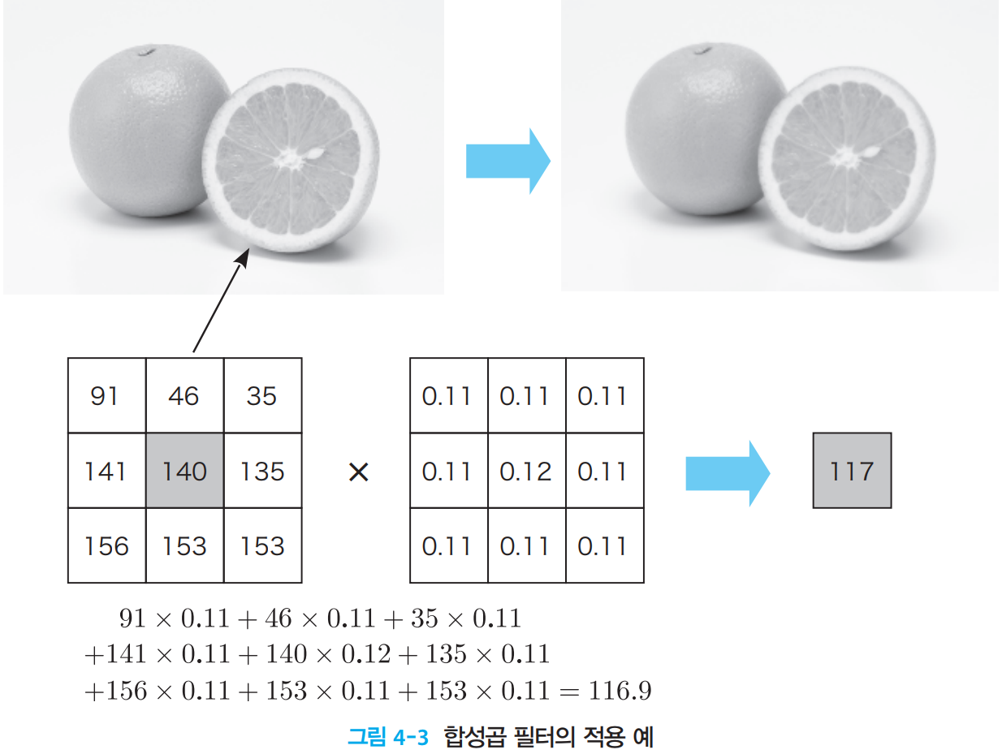
합성곱 필터의 기능
합성곱 필터의 예 1. 그러데이션 효과

Slide 3
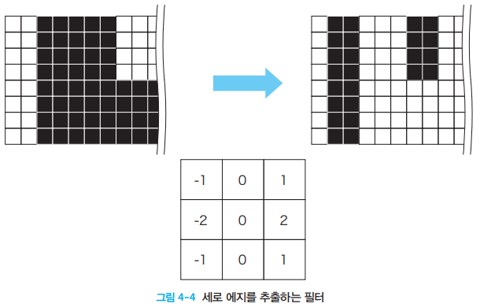
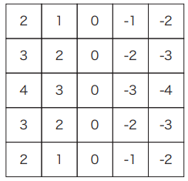
합성곱 필터의 기능
합성곱 필터의 예 2. 세로 에지를 추출하는 필터

Slide 4
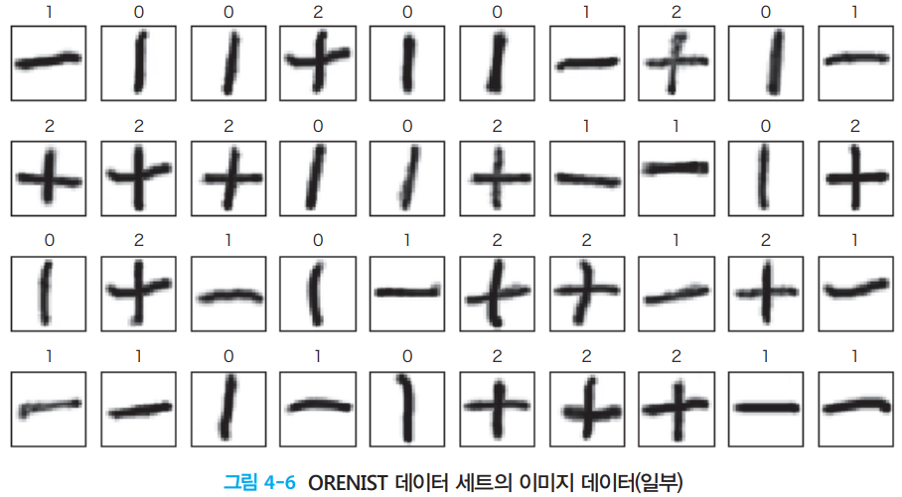
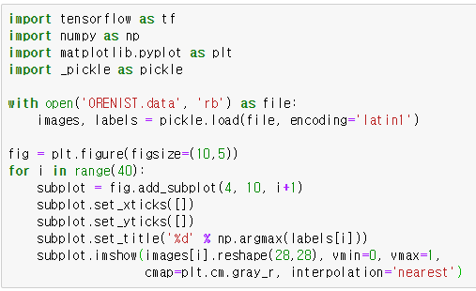
합성곱 필터의 기능
텐서플로를 이용한 합성곱 필터 적용
ORENIST Data

Slide 5
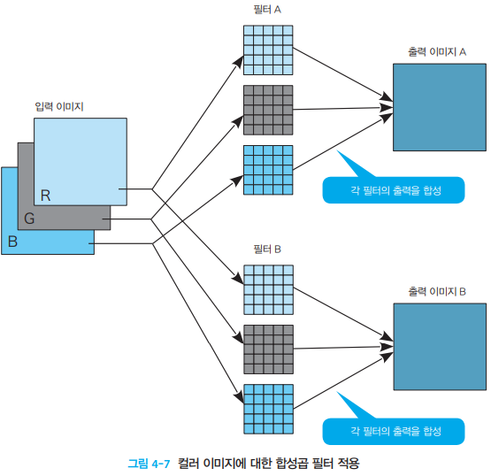
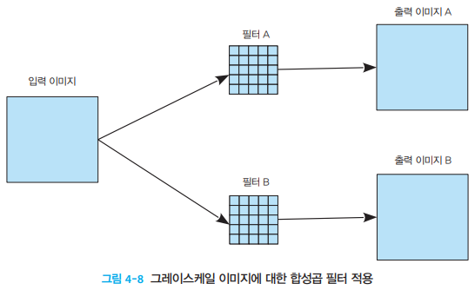
합성곱 필터의 기능
텐서플로를 이용한 합성곱 필터 적용
컬러 이미지에 대한 합성곱 필터
그레이스케일 이미지에 대한 합성곱 필터

Slide 6
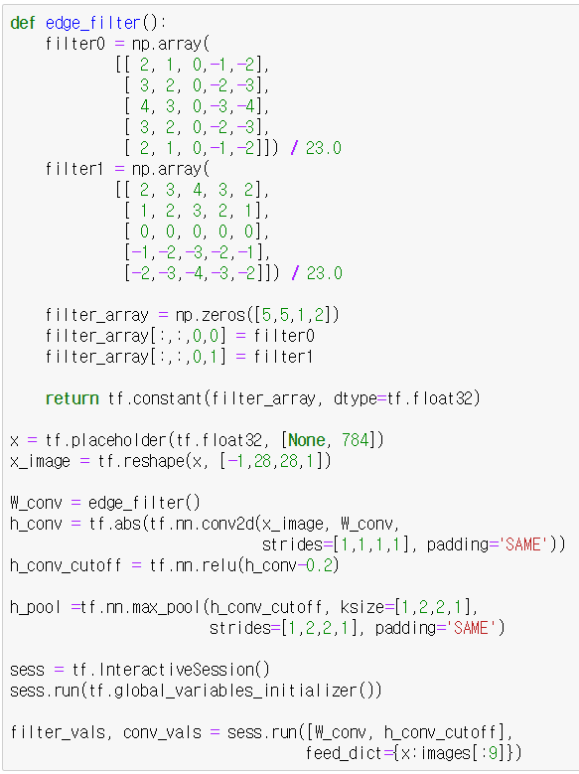
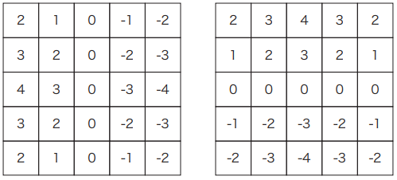
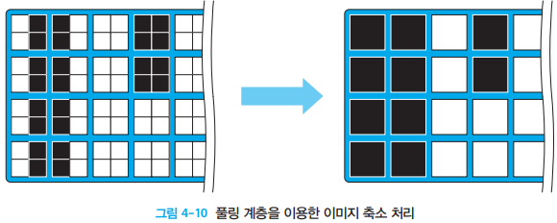
합성곱 필터의 기능
텐서플로를 이용한 합성곱 필터 적용
합성곱을 위한 두 개 필터
풀링 연산

Slide 7
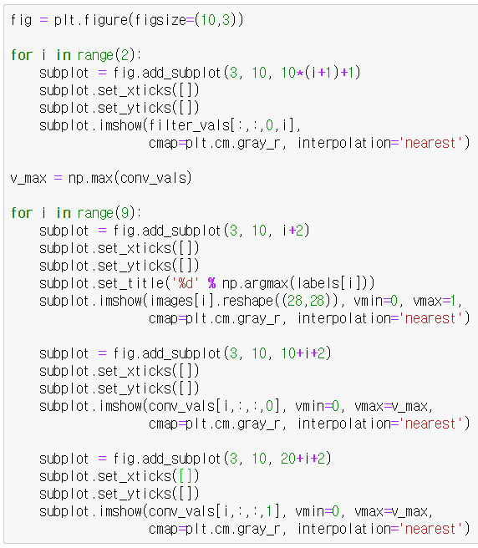
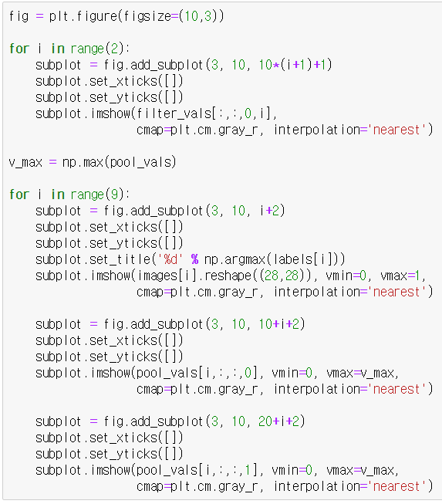
합성곱 필터의 기능
텐서플로를 이용한 합성곱 필터 적용
두 개의 필터와 풀링을 적용하기 위한 결과를 출력하기 위한 코드

Slide 8
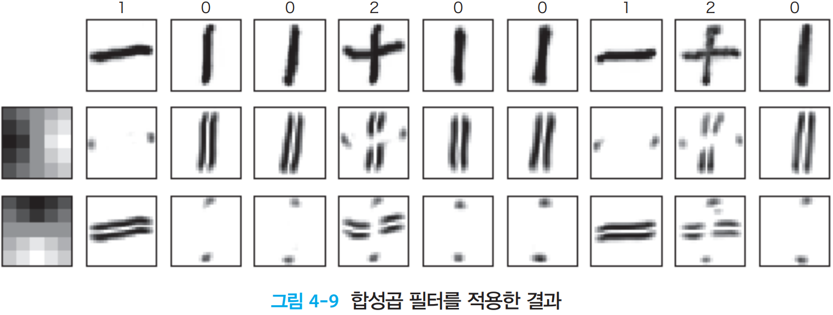
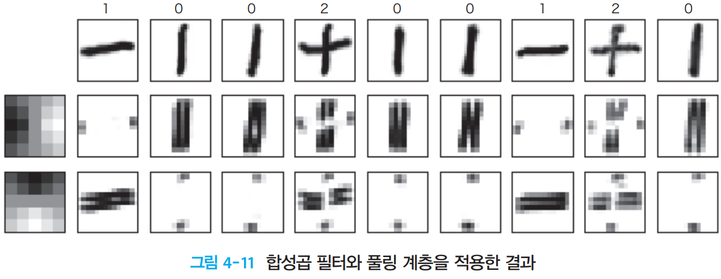
합성곱 필터의 기능
텐서플로를 이용한 합성곱 필터 적용
결과물

Slide 9
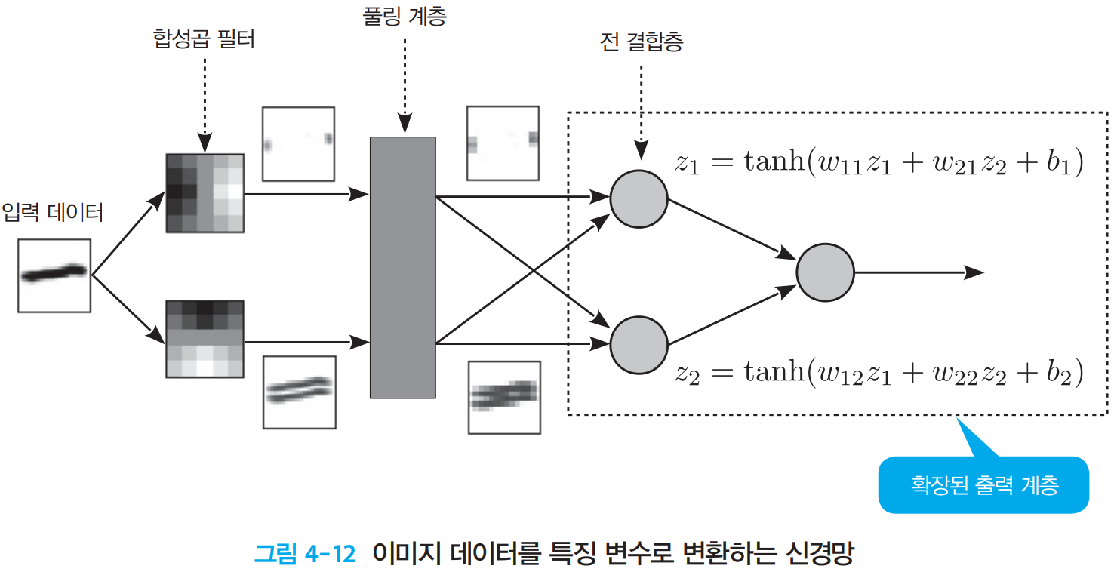
합성곱 필터를 이용한 이미지 분류
전 결합층(fully-connected layer)
가로 막대와 세로막대라는 두 가지 특징을 나타내는 특징 변수로 변환

Slide 10
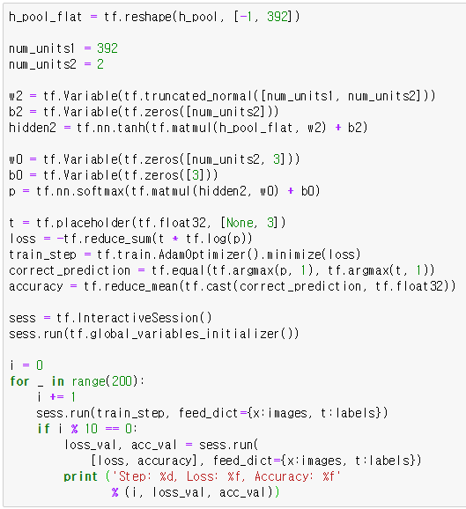
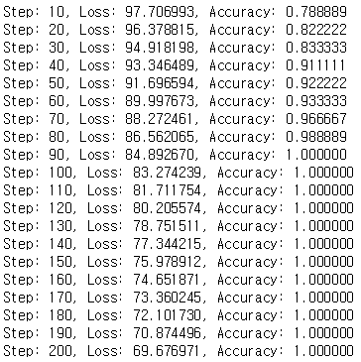
합성곱 필터를 이용한 이미지 분류
전 결합층(fully-connected layer)
기존의 convolution 구현 이후 추가 및 학습

Slide 11
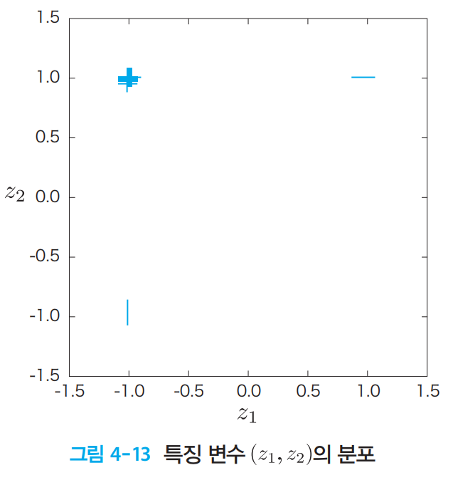
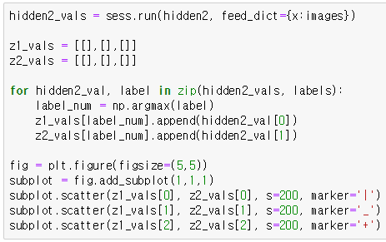

합성곱 필터를 이용한 이미지 분류
전 결합층(fully-connected layer)
특징 ($z_{1},z_{2}$)의 분포 나타내기

Slide 12
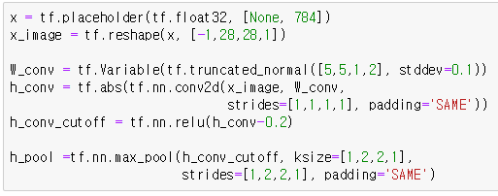
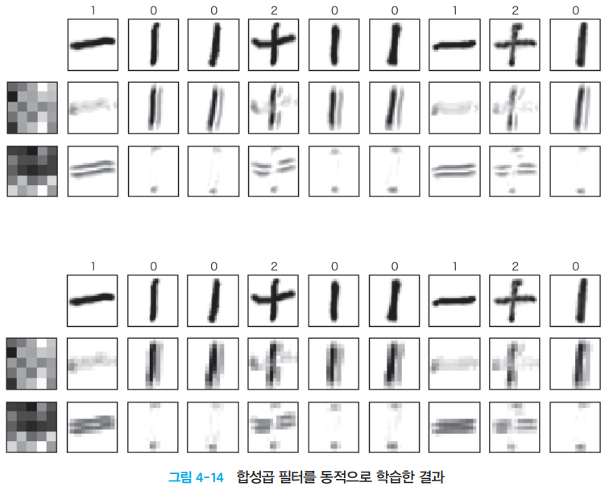
합성곱 필터를 이용한 이미지 분류
합성곱 필터의 동적인 학습
랜덤으로 지정한 합성곱 필터
합성곱 필터를 동적으로 학습

Slide 13
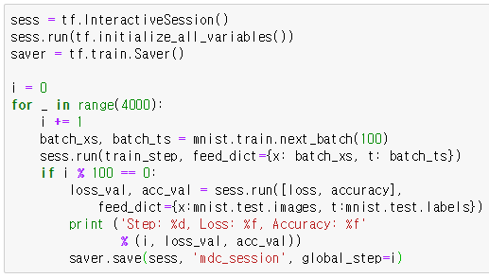
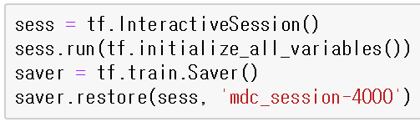
합성곱 필터를 이용한 필기 문자 분류
세션 정보의 저장 기능
tf.train.Saver()
save
restore
global_step 4000

Slide 14
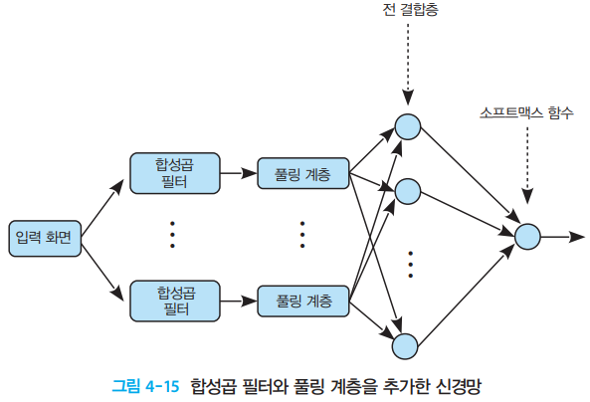
합성곱 필터를 이용한 필기 문자 분류
단층 CNN을 이용한 필기 분류

Slide 15
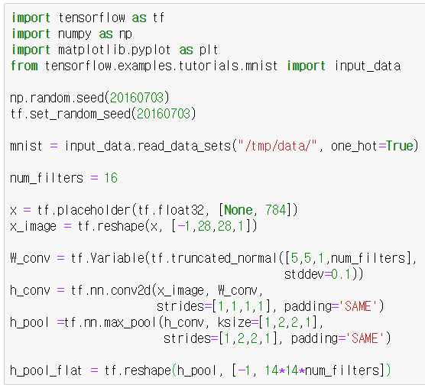
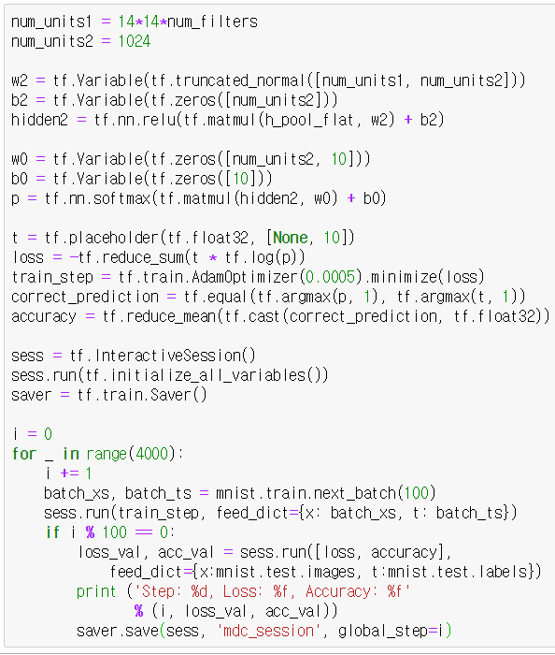
합성곱 필터를 이용한 필기 문자 분류
단층 CNN을 이용한 필기 분류

Slide 16
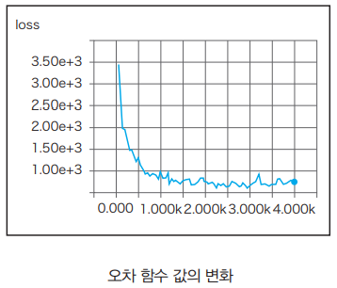
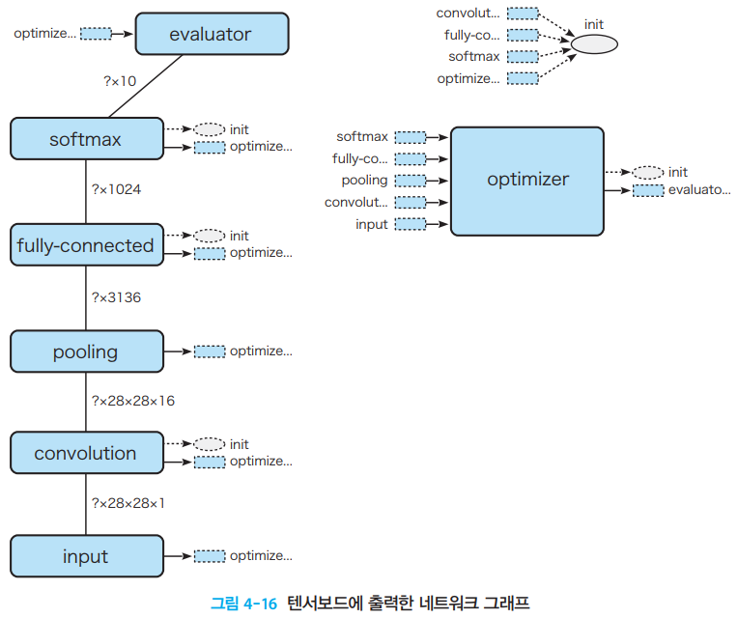
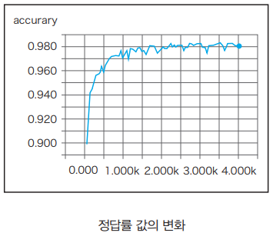
합성곱 필터를 이용한 필기 문자 분류
텐서보드
tensorboard –logdir=(log 폴더)
http://<서버 IP주소>:6006을 통해 확인 가능 ( 보통 localhost:6006으로 가능 )

Slide 17
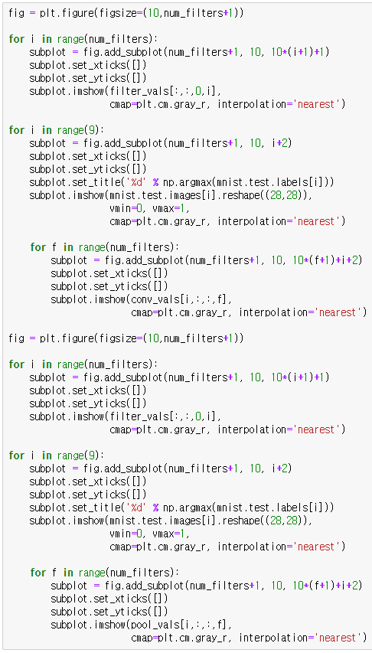
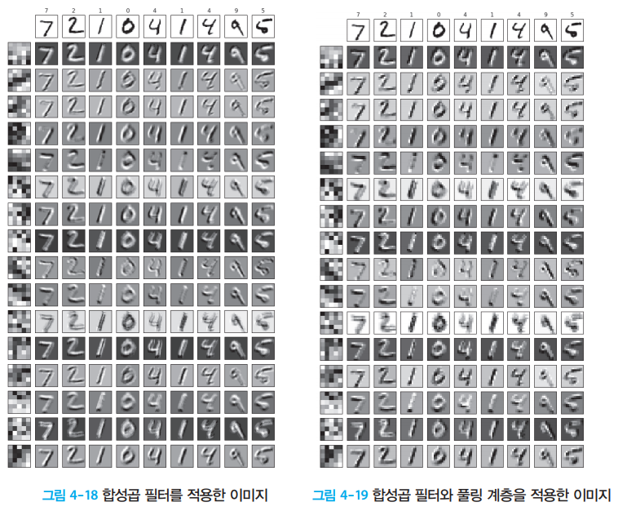
합성곱 필터를 이용한 필기 문자 분류
동적으로 학습된 필터 확인

Slide 18
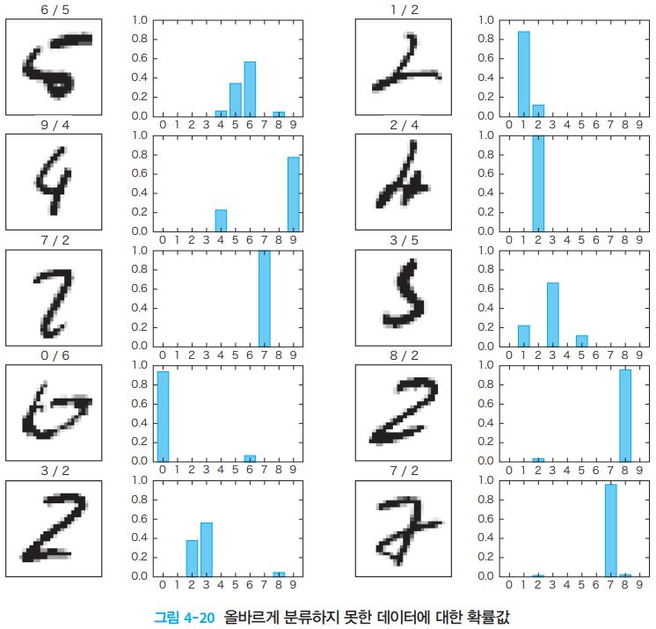
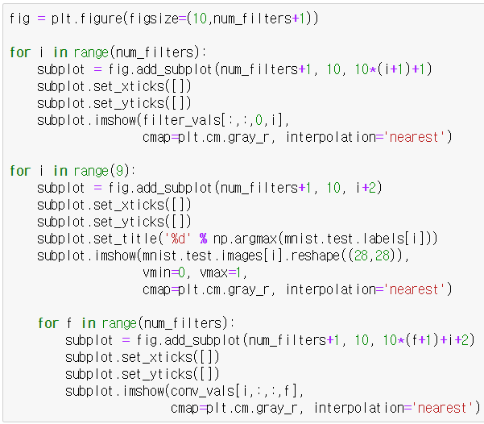
합성곱 필터를 이용한 필기 문자 분류
동적으로 학습된 필터 확인

